Slide 1


数据知识驱动的设备剩余使用寿命预测和维护决策
答辩人：何晓睿
指导老师：乔非

Slide 2
研究背景
文献综述
研究内容
技术路线
工作计划
新一轮科技革命推动了全球制造产业的创新发展，柔性制造、敏捷制造等新型制造技术迅速发展，许多国家相继提出振兴制造业的口号，实现制造业的转型升级[1]。在这样的背景下，制造系统的可靠性和安全性的要求不断提高，对设备的管理水平提出了新的挑战。
设备的性能和状态在长时间的运行后将不可避免地下降[2]，而这可能会导致经济损失甚至人员伤亡[3]，设备系统的复杂化使得维护成本和故障成本越来越高。
研究设备维护的必要性
设备维护在确保工业设备、军事装备等系统的正常运行以及系统安全性和可靠性中发挥着重要作用，是设备管理的重要组成部分。
目前设备维护多以事后维护和预防维护为主。事后维护故障后进行维护，适用于安全性要求不高系统，预防维护周期性进行维护，容易造成维护过度或维护不足。
研究预测维护的必要性
预测维护在设备全生命周期内检测设备的运行状态和环境，获取设备的状态信息并分析剩余使用寿命，合理地确定设备维护方案。
Notes:
新一轮科技革命推动了全球制造产业的创新发展，新型制造技术迅速发展，许多国家相继提出振兴制造业的口号，实现制造业的转型升级。在这样的背景下，制造系统的可靠性和安全性的要求不断提高，对设备的管理水平提出了新的挑战。
设备的性能和状态在长时间的运行后将不可避免地下降，而这可能会导致经济损失甚至人员伤亡，设备维护在确保工业设备、军事装备等系统的正常运行以及系统安全性和可靠性中发挥着重要作用，是设备管理的重要组成部分。工业设备系统的安全可靠运行对提高生产效益、降低生产成本、减少运行风险有着关键性作用。如何针对复杂制造系统制定合理高效的维护方案，是提高企业设备管理水平的重要问题。因此有必要对设备维护展开研究。
目前设备维护多以事后维护和预防维护为主。事后维护是指在故障发生后对设备进行维修，这种维护方式仅适用于安全性要求不高的系统；预防维护是指周期性对设备进行维护，这种维护方式容易造成维护过度或维护不足。预测维护在设备全生命周期内检测设备的运行状态和环境，获取设备的状态信息并分析剩余使用寿命，合理地确定设备维护方案，能够降低设备生产总成本和维护成本，避免灾难性故障发生。因此有必要研究预测性维护。

Slide 3
研究背景
文献综述
研究内容
技术路线
工作计划
随着设备运行和环境条件的变化，系统监测数据分布特征会发生改变，需要模型快速对新数据进行响应。
数据驱动的预测算法以批量学习为基础，消耗大量的存储资源和计算时间成本，不能快速响应环境变化，使得设备安全性和可靠性受到极大挑战。
预测：对设备寿命进行预测
研究增量式预测的必要性
预测维护
目前工业生产的设备大多由多个部件组成，维护决策可以分为部件级和系统级的决策子问题。
在部件级的维护决策中规划单部件维护方案的实施时机和维护资源的配置，系统级的维护决策中需要考虑部件间关系，确保设备整体正常运行。
研究部件级维护和系统级维护的必要性
维护：对设备进行维护方案决策
Notes:
预测维护可以分为两个子问题：预测和维护
预测是指对设备的剩余寿命进行预测，为维护决策提供依据和基础。而随着设备的运行和环境条件的变化，系统监测数据分布特征会发生改变，需要模型快速对新数据进行响应。数据驱动的预测算法以批量学习为基础需要完整的新旧数据集重新训练调整模型参数，以获得准确的预测效果，而这个过程会消耗大量的存储资源和计算时间成本，以至于不能快速响应环境变化，使得设备安全性和可靠性受到极大挑战。增量式设备剩余使用寿命预测算法能够使模型自适应地面对动态环境，实现准确快速的寿命预测，为维护决策提供基础。
维护决策是设备管理的核心，目前工业生产的设备大多由多个部件组成，因此设备的维护决策可以分为部件级决策和系统级决策的两个子问题。在部件级维护决策中，需要对单个部件的维护方案进行决策，考虑现有的人力、时间、物料等维护资源的约束，规划单个部件维护动作的实施时机和维护资源的配置，以实现降低维护成本、降低故障风险、提高可用度等目标。同时设备系统部件之间相互关联，一个部件故障可能会导致其他部件故障，因此需要考虑部件间的关系，进行系统级的维护决策，以确保设备整体的正常运行。
接下来从增量式设备剩余使用寿命预测、部件级维护和系统级维护三个方面进行文献综述。

Slide 4
研究背景
文献综述
研究内容
技术路线
工作计划
设备剩余使用寿命预测方法
分类 | 常用模型 |  | 简介 | 优点 | 缺点
基于模型 | 裂纹扩展模型[4]、损伤扩展模型[5] |  | 根据数学公式或物理模型，结合状态检测数据来描述设备劣化趋势过程 | 能模拟设备运行场景，有直观的物理可解释性 | 经济性和适用性较差，复杂设备建模难度高
基于数据 | 统计模型 | 卡尔曼滤波模型[6]、马尔可夫模型[7]、相似度模型[8] | 利用经验知识建立统计模型，根据监测数据确定模型参数 | 易实现，解释性强 | 泛化性差，更新成本高
 | 人工智能 | 相关向量机[9]、卷积神经网络[10]、循环神经网络[11] | 利用设备的运行数据挖掘设备的退化规律 | 不需要先验知识，数据分析和处理能力强 | 需要大量运行数据进行学习，模型解释性差
混合方法 | 物理模型+深度学习模型[12][13]、统计模型+机器学习模型[14] |  | 利用知识、信息和数据，结合基于模型和基于数据方法预测设备寿命 | 结合多种方法优势，能降低单种方法局限性 | 需要一定经验和实验验证，建模难度和计算量增加
Notes:
剩余使用寿命预测是指预测设备在当前时刻到使用寿命结束时刻的时间长度，当前的设备剩余使用寿命预测算法可以分为三大类：基于模型、基于数据和混合方法。
基于模型的剩余使用寿命预测方法是最早提出的寿命预测方法，其思想是指利用领域专家建立的数学公式或物理模型，结合状态检测数据来描述设备劣化趋势过程，提供剩余寿命预测。常用模型有裂纹扩展模型、损伤扩展模型等。基于模型的方法能够模拟设备运行场景，不需要大量的设备监测数据，模型可解释性强。但获取特定的设备物理模型需要大量的成本投入，同时根据特定的机械设备进行参数设计，在经济性和适用性方面具有一定的局限性。此外对于复杂的动态设备建立高精度的数学模型存在很高的技术难度。
基于数据的剩余使用寿命预测方法是指直接从传感器收集的设备运行数据中提取设备退化规律，构建退化模型并预测剩余寿命。基于数据的方法可以分为统计模型的方法和人工智能的方法。
统计模型方法是指利用经验知识建立统计模型，根据监测数据确定模型参数。常用的统计模型的方法包括卡尔曼滤波模型、马尔可夫模型和相似度模型等。统计模型方法使基于统计原理实现预测，易于实现且解释性强，但统计模型大多基于特定场景设计，泛化能力有限，需要随着设备环境和条件变化不断更新，造成额外的成本。
人工智能的方法是指利用设备的运行数据挖掘设备的退化规律从而预测剩余使用寿命。常用的人工智能方法包括相关向量机、卷积神经网络、循环神经网络等。人工智能方法不需要精确的物理模型和专家先验知识，具有强大的数据分析和处理能力，但黑箱预测机制导致模型解释困难，并且需要足够数据进行训练。
混合方法是指利用知识、信息和数据，结合基于模型和基于数据方法进行设备寿命预测。常用模型包括物理模型+深度学习模型、统计模型+机器学习模型等。混合方法可以结合多种方法的优势，并降低单种方法的局限性，具有很大的发展潜力。但方法的选择需要一定的经验和大量的实验验证，并且方法的集成使得预测模型建模难度和计算量增加，带来计算成本和时间成本的增加，实际运用中受到很大限制。

Slide 5
研究背景
文献综述
研究内容
技术路线
工作计划
随着设备系统的运行和工业生产环境的改变，设备运行状态数据会不断增加和变化，可能会出现新的数据分布特征，需要对模型进行更新。传统人工智能方法以批量学习的模式进行训练，模型时间成本和存储成本高。仅使用新数据调整模型则可能导致旧任务性能的骤降，出现“灾难性遗忘”现象。
增量学习方法
分类 | 常用模型 | 简介 | 优点 | 缺点
基于回放 | 经验回放[15]、生成模型[16] | 以原始格式存储旧任务数据或生成旧任务样本 | 直观有效，适应性强 | 存储成本高，样本质量影响效果
参数隔离 | 微调参数[17]、网络扩展[18] | 为每个任务分配独立的参数或网络结构，隔离不同任务的学习过程 | 稳定性强，精确控制任务参数 | 网络模型庞大，计算成本高
基于正则化 | 知识蒸馏[19]、模型参数估计[20] | 在模型训练的损失函数中加入正则化项 | 计算效率高，灵活性强 | 超参数调整影响算法性能
Notes:
由于工业设备系统的复杂性越来越高，显式的数学模型和物理模型难以准确表达设备运行机理，同时工业大数据技术和信号处理算法的发展，基于人工智能的设备剩余使用寿命预测算法受到越来越多的关注。随着设备系统的运行和工业生产环境的改变，设备运行状态数据会不断增加和变化，可能会出现新的数据分布特征，需要对模型进行更新。传统人工智能方法以批量学习的模式进行训练，模型时间成本和存储成本高。仅使用新数据调整模型则可能导致旧任务性能的骤降，出现“灾难性遗忘”现象。增量学习能在学习新任务的同时保留旧任务能力，减轻或避免“灾难性遗忘”，同时能够显著减少存储空间的占用和降低模型更新的训练时间。
增量学习可以分为三大类：基于回放、参数隔离和基于正则化。
基于回放的方法是指以原始格式存储旧任务数据或生成旧任务样本。常用方法包括经验回放和生成模型。基于回放的方法通过重复训练旧任务的数据来直观保持对旧任务的记忆，并且能够适应各种类型的数据和任务；但旧任务样本的存储会导致存储成本高，并且需要有效的策略来选择或生成代表性的样本。
参数隔离的方法是指为每个任务分配独立的参数或网络结构，从而隔离不同任务的学习过程，防止新任务的学习干扰旧任务知识。常用的方法包括微调参数和网络扩展。参数隔离的方法通过隔离参数防止旧任务的性能因为新任务的学习而下降，稳定性强，并且能够直接控制任务参数；但需要对每个任务分配独立的参数导致网络模型庞大，计算成本高。
基于正则化的方法是指在模型训练的损失函数中加入正则化项，使得新任务的学习不会大幅度改变旧任务参数。常用的方法包括知识蒸馏。基于正则化的方法不需要保存旧任务样本，计算效率高，可以适应各种网络结构和任务类型，但需要精心设计和调整正则化强度以保证算法性能。

Slide 6
研究背景
文献综述
研究内容
技术路线
工作计划
方法分类
简介
评价
会中断部件的正常工作计划，并造成维护和生产中断损失。对于安全性要求高的设备可能会造成人员伤亡
纠正性维护[21]
事后维护
部件发生故障之后
基于役龄维护[22]
部件累计运行周期达到阈值
目前工业生产中最为常用的维护方式，操作易行且有一定通用性，但可能出现维护过度或维护不足的问题
等周期维护[23][24]
设置固定时间周期进行维护
单部件维护
预防性维护
故障限制维护[25]
部件故障率达到阈值
顺序维护[26]
随着部件老化缩短维护周期
根据部件的监测状态制定即时的维护措施，并根据变化更新维护操作，但对监测信息依赖性高，预测结果的准确性高度影响维护方案的可靠性
利用状态监测技术预测部件未来的状态，并根据预测结果不断更新维护方案
预测性维护[27]
Notes:
维护决策是指在维护资源有限的情况下，通过合理规划维护活动，以实现提高部件可靠性、可用性和降低维护成本的维护目标。现有维护策略根据部件的数量可以分为单部件维护和多部件维护。单部件维护策略可以分成纠正性维护、预防性维护和预测性维护。
纠正性维护又称为事后维护，指在部件发生故障之后才进行维护。这种维护方式会中断部件的正常工作计划，并造成维护损失和生产中断损失。对于安全性要求高的设备停机带来的失效可能会造成人员伤亡。因此纠正性维护在目前的工业生产中往往很少单独使用，一般和预防性维护综合考虑。
预防性维护是指根据大量同类型部件的故障统计数据中获取部件的故障率、故障时间分布、寿命分布、故障阈值等信息，从而对部件的维护活动进行安排，降低部件失效的可能性和维护成本。预防性维护是目前工业生产中最为常用的维护方式，操作易行且有一定通用性，但同时忽略了同类型部件使用程度、工作环境等方面差异，从而可能出现维护过度或维护不足的问题。
预测性维护是指利用状态监测技术预测部件未来的状态，并根据预测结果不断更新维护方案。预测性维护可以根据部件的监测状态制定即时的维护措施，并根据变化更新维护操作，但这种维护方式对监测信息依赖性高，预测结果的准确性高度影响维护方案的可靠性，因此预测性维护决策的相关研究尚未成熟，有待深入研究。

Slide 7
研究背景
文献综述
研究内容
技术路线
工作计划
方法分类
简介
评价
简单易行，在工业实践中得到广泛应用，但会对状态良好部件进行维护，造成维护过度和维护资源的浪费。
多个部件按照相同的维护周期实施预防性维护和更换
批量维护[28]
可以和预防性维护方法相结合，但可能存在维护过度，灵活性差
在某一部件需要维护时则对其他同类型部件一起实施维护
多部件维护
成组维护[29]
有效降低维护成本，具有较强的工程实用性，但需要获取部件未来健康信息，影响策略的效果
当某一部件需要维护时提前维护其他即将需要维护的部件
机会维护[30]
Notes:
设备通常是由多个部件组合而成，多部件的维护优化策略更符合生产实际，逐渐成为研究的热门问题。目前多部件维护决策可以分为批量维护、机会维护、成组维护三类。
批量维护是指多个部件按照相同的维护周期实施预防性维护和更换。这种方式简单易行，在工业实践中得到广泛应用，但这种维护策略会对状态良好部件进行维护，造成维护过度和维护资源的浪费。
成组维护是指在某一部件需要维护时则对其他同类型部件一起实施维护。这种维护方法可以和基于役龄的预防性维护、故障限制的预防性维护等方法相结合，能够减少维护活动次数，但和批量维护相似可能存在维护过度的情况，且静态成组维护策略灵活性差，动态的成组维护策略模型复杂度高，计算成本高。
机会维护是指当某一部件需要维护时提前维护其他即将需要维护的部件。机会维修策略是利用某些部件的维护机会对其他部件进行维护，能够有效降低维护成本，具有较强的工程实用性。但这种维护策略需要获取部件未来健康信息，预测结果的准确性影响策略的成本和效果。
相较于单部件的维护规划问题，多部件的维护优化决策约束复杂、整体优化目标多、部件间的相关性都使得多部件维护决策比单部件维护决策更为困难。多部件的维护优化不仅需要考虑单个部件的劣化变化，还要考虑部件间的依赖性，使得模型的构建更为复杂，求解更为困难，因此多部件的维护决策研究面临严峻挑战，有待深入研究。

Slide 8
研究背景
文献综述
研究内容
技术路线
工作计划
总结
在剩余使用寿命预测方面多数研究关注的是预测精度的提高，缺乏对于工况变化的剩余使用寿命预测的相关研究。
研究增量学习在剩余使用寿命预测方面的应用
现有单部件维护决策研究对预测信息和维护知识的综合利用率不高，影响维护决策的安全性和经济性。
研究预测信息和维护知识结合的单部件维护决策
设备维护决策算法研究很少考虑部件之间的相互作用，使得维护决策的安全性和策略优化效率较低。
研究基于部件相关性的多部件维护决策

Slide 9
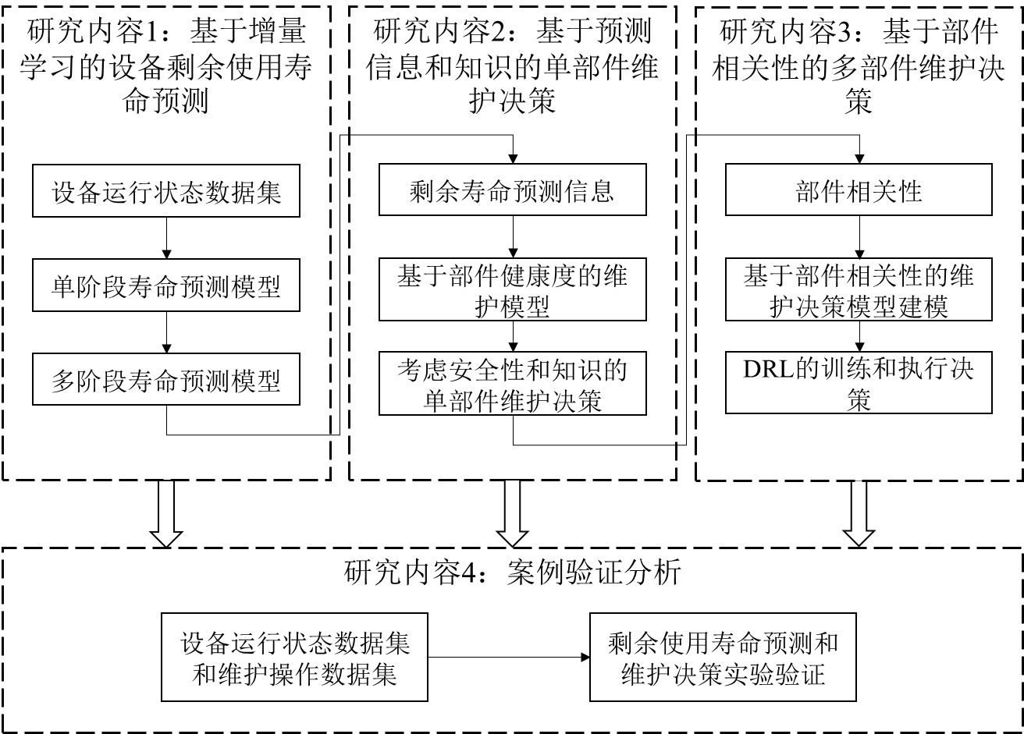
研究背景
文献综述
研究内容
技术路线
工作计划
研究内容1：根据设备运行状态数据集，分析设备运行状态，设计适应多工况的设备剩余使用寿命预测算法。
研究内容2：以研究内容一获得的设备剩余使用寿命作为基础，考虑预测信息和维护知识的结合，构建单部件维护决策模型，利用改进遗传算法进行优化求解。
研究内容3：在研究内容二的单部件维护决策模型基础上，考虑部件之间的相关性，研究基于深度强化学习的多部件维护决策，得到系统级维护方案。
研究内容4：基于设备运行状态数据集和维护操作数据集进行研究内容有效性验证。
研究内容框架图
Notes:
研究内容一根据设备运行状态数据集，分析设备运行状态，分别研究单阶段寿命预测和多阶段寿命预测问题，设计适应多工况的设备剩余使用寿命预测算法。
研究内容二在研究内容一的预测信息基础上，考虑预测信息和维护知识的结合，构建单部件维护决策的数学模型，利用改进遗传算法进行优化求解。
研究内容三在研究内容二的单部件维护决策模型基础上深入研究，考虑部件间相关性知识，研究基于深度强化学习的多部件维护决策问题，得到系统级的维护方案。
研究内容四是基于设备运行状态数据集和维护操作数据集进行上述研究内容有效性验证。

Slide 10
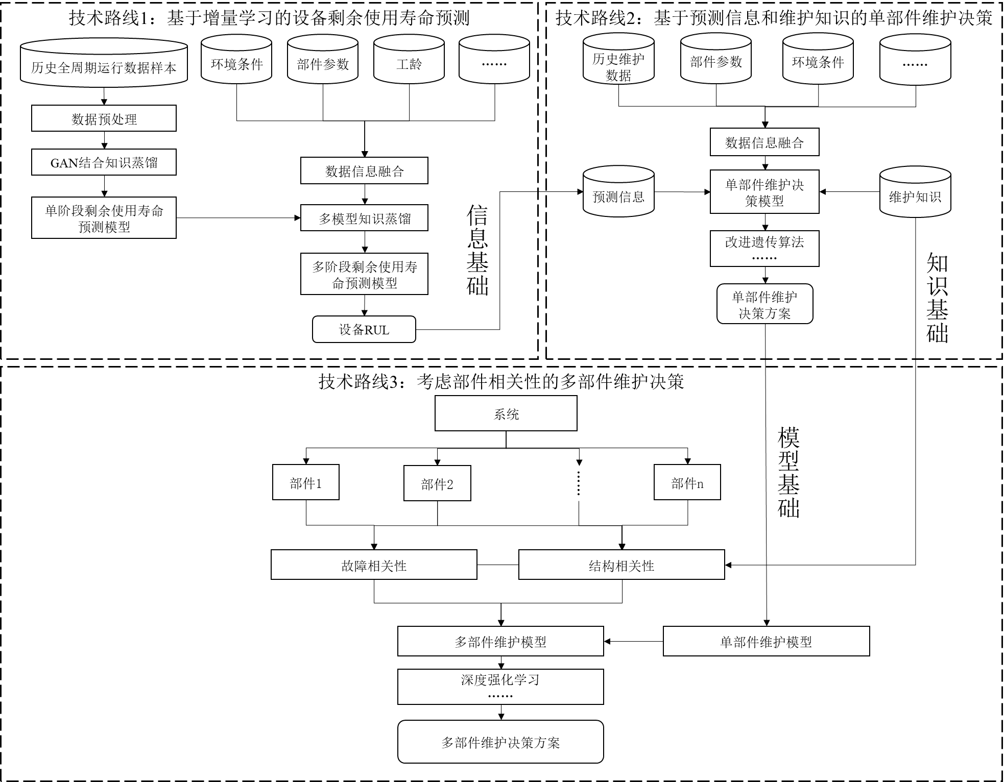
研究背景
文献综述
研究内容
技术路线
工作计划
增量预测：研究设备在不同环境下的剩余使用寿命预测问题，基于增量学习算法构建单阶段和多阶段剩余使用寿命预测模型，得到设备寿命预测信息。
维护决策：研究基于预测信息和维护知识构建单部件维护决策模型和考虑部件相关性的多部件维护决策模型，实现设备“预测——决策”维护框架。
总体技术路线框架
Notes:
总体技术路线框架如图，研究主要分为增量预测和维护决策两部分。
增量预测：研究设备在不同环境下的剩余使用寿命预测问题，基于增量学习算法构建单阶段和多阶段剩余使用寿命预测模型，得到设备寿命预测信息。
维护决策：研究基于预测信息和维护知识构建单部件维护决策模型和考虑部件相关性的多部件维护决策模型，实现设备“预测——决策”维护框架。

Slide 11
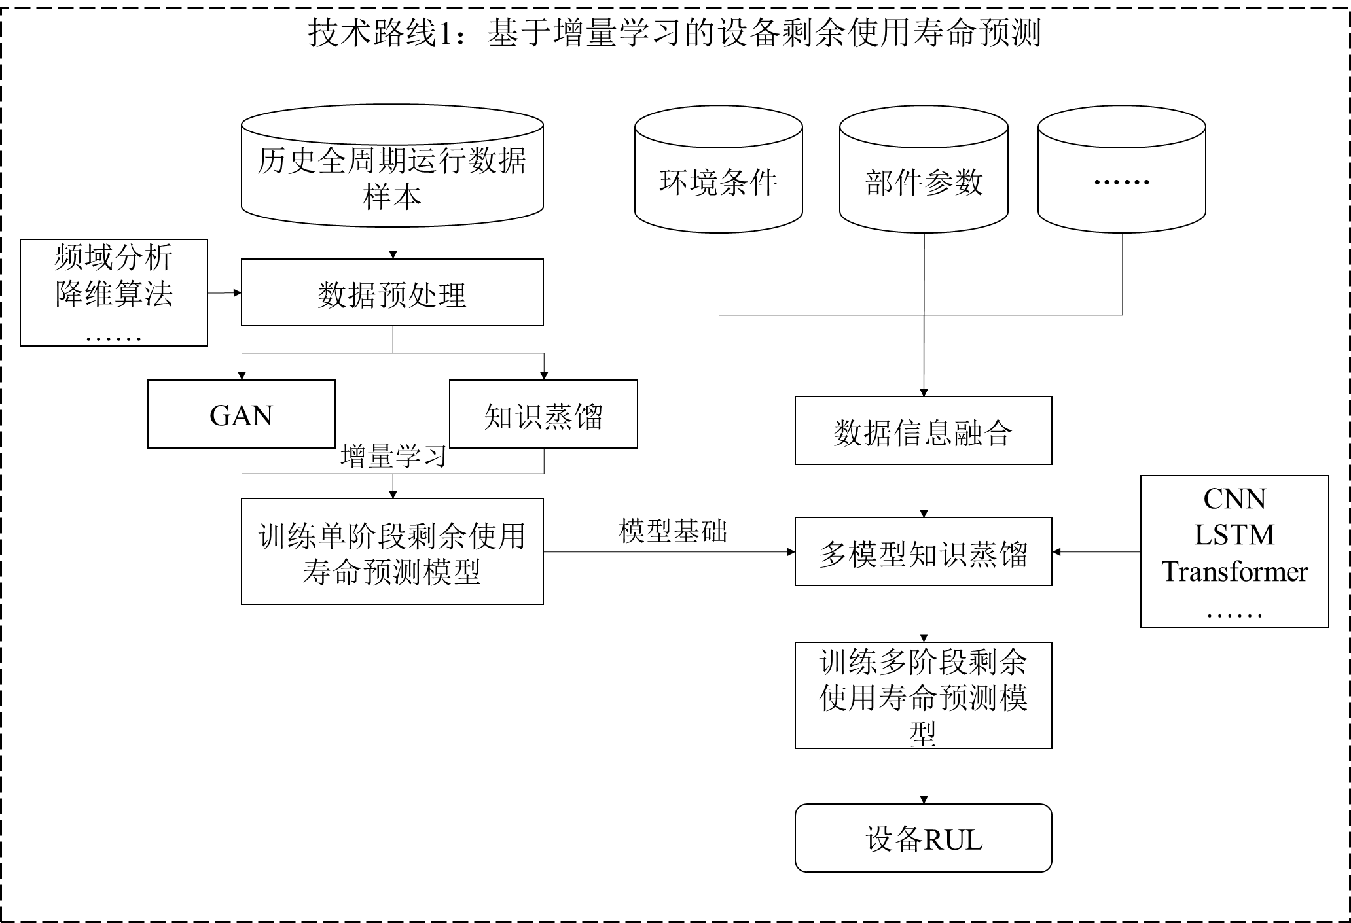
研究背景
文献综述
研究内容
技术路线
工作计划
1 基于增量学习的设备剩余使用寿命预测——研究内容1
数据预处理
通过频域分析等方法对设备原始运行数据进行降维和去噪。
单阶段剩余使用寿命预测
利用生成模型和知识蒸馏融合算法构建单阶段剩余使用寿命预测模型。
多阶段剩余使用寿命预测
通过多模型知识蒸馏和环境条件、部件参数等信息结合构建多阶段剩余使用寿命预测模型。
Notes:
技术路线1对应研究内容1
将多工况环境的设备剩余使用寿命预测问题分为单阶段预测问题和多阶段预测问题，单阶段预测是指已存在多种工况数据，目标预测工况只有一种；多阶段预测是指工况数据呈现数据流形式，更符合实际数据获取过程。
首先是数据预测处理。原始采集的运行数据样本会因为环境而包含较多噪声，影响模型预测精度。同时原始数据维数较高，直接对其进行运算处理速度较慢，因此通过频域分析方法对设备原始运行数据进行降维和去噪。
然后利用生成模型和知识蒸馏融合算法构建单阶段剩余使用寿命预测模型。生成对抗网络能够生成包含历史运行数据信息的伪样本，知识蒸馏能够快速学习历史运行数据的信息并提炼至预测模型。因此打算通过两者结合构建单阶段剩余使用寿命预测模型，保证预测精度的同时提高模型训练效率。
最后基于单阶段剩余使用寿命预测模型，通过多模型知识蒸馏和环境条件、部件参数等信息结合构建多阶段剩余使用寿命预测模型，得到设备的剩余使用寿命预测信息。不同网络结构擅长处理的信息不同，CNN等卷积网络对数据的特征提取能力强，LSTM等时序预测网络对时序数据的前后信息敏感，Transformer等自注意力机制网络并行计算能力和长距离捕捉能力突出，因此打算利用多模型的知识蒸馏充分提取历史数据信息，实现在多种工况下的适应性。

Slide 12
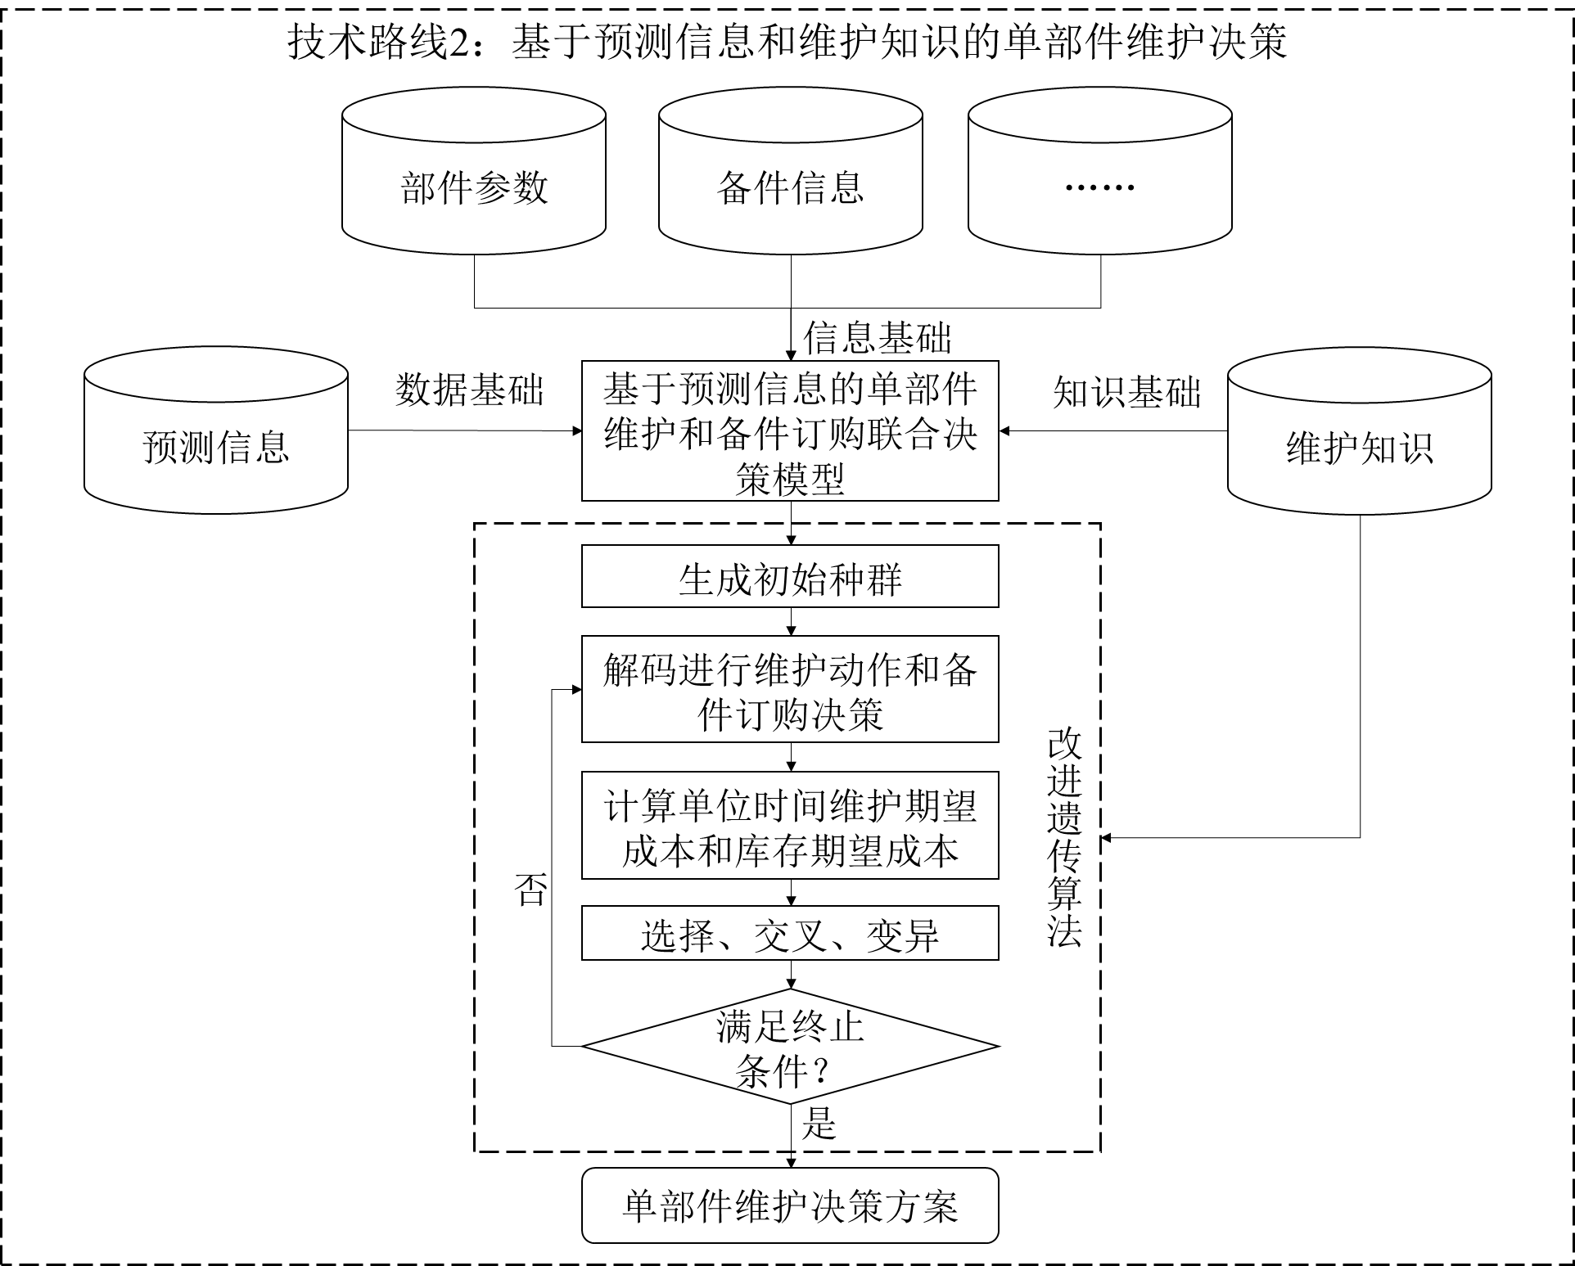
研究背景
文献综述
研究内容
技术路线
工作计划
2 基于预测信息和维护知识的单部件维护决策——研究内容2
单部件维护模型
根据研究内容一的预测信息、部件参数、环境条件等信息构建单部件退化过程健康度模型。
决策算法优化
考虑维护资源有限的情况下，建立维护和备件订购联合决策模型，利用改进遗传算法等智能优化算法对模型进行优化求解。
Notes:
技术路线2对应研究内容2
首先基于研究内容一对设备部件建立的剩余使用寿命预测模型，得到部件的退化曲线，依据设备部件参数等信息构建单部件退化过程的健康度模型，参考维护知识设置维护阈值和失效阈值。
然后考虑维护资源有限的情况，即维护资源需要订购的情况，建立维护动作和备件订购联合决策模型，以设备健康度为约束，对单部件的维护时刻和维护类型进行决策，确定最优的维护间隔、维护动作和备件订购，形成单部件的维护方案。

Slide 13
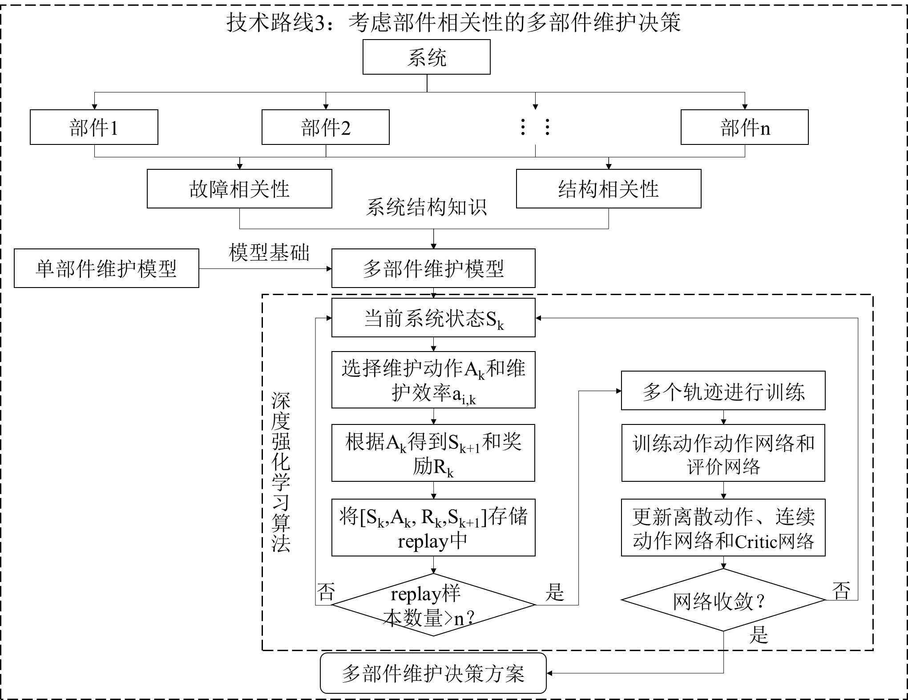
研究背景
文献综述
研究内容
技术路线
工作计划
3 考虑部件相关性的多部件维护决策——研究内容3
多部件维护模型
根据研究内容二的单部件维护决策模型，考虑故障相关性、结构相关性等系统结构知识构建多部件状态空间。
决策算法优化
把维护类型和维护效果作为动作，以演员-评论家（Actor-Critic）算法为理论基础搭建网络结构，设计深度强化学习的奖励函数等，对维护决策模型进行求解，得到多部件的维护方案。
Notes:
技术路线3对应研究内容3
首先在研究内容二单部件维护决策模型基础上，考虑故障相关性、结构相关性等系统结构知识，构建多部件的状态空间。故障相关性是指一个部件的故障会导致其他部件同时故障，结构相关性是指一个部件的故障会造成其他部件的负荷增加，影响部件健康度的变化。
然后把维护类型和维护效果作为动作，设计动作空间。计划考虑不进行维护、不完美维护和更换作为维护类型，不完美维护以维护效果进行区分。以维护成本、生产利润、设备可用度等目标作为奖励函数，以演员-评论家算法搭建网络结构，并完成模型的训练和参数更新，得到多部件的维护方案。

Slide 14
研究背景
文献综述
研究内容
技术路线
工作计划
关键技术难点
如何建立精度更高的剩余使用寿命预测模型，并且同时保证模型在不同工况下预测能力的保留，确保增量学习的过程中降低或避免“灾难性遗忘”现象。
如何充分利用剩余使用寿命预测信息，融合预测信息和维护知识构建单部件维护决策优化模型，同时保证决策优化算法的快速性、适应性和有效性。
如何基于单部件维护模型的基础融合部件相关性知识构建多部件维护模型，并且在深度强化学习决策算法中保证网络的稳定性。
关键创新点
将常用于计算机视觉、自然语言处理等领域的增量习方法引入到设备健康管理领域，实现对不同工况的适应性。
将剩余使用寿命预测信息融入设备维护决策中，实现“预测——决策”的维护过程。
考虑维护知识对维护决策模型的作用，实现数据驱动和知识驱动的融合。

Slide 15
研究背景
文献综述
研究内容
技术路线
工作计划
4 实验验证及可行性分析——研究内容4
实验验证
通过PyCharm、MATLAB等开发平台对公开数据集数据处理、程序编写和实验分析。
广泛的研究基础
剩余使用寿命预测、维护决策、强化学习领域是近年来设备管理的热门研究领域，国内外学术团队都有较多的研究成果，有较多的文献可供参考，可以指引本课题研究方向。
前期研究基础
本人已开展研究内容1的相关研究，包括基于增量学习的单阶段设备剩余使用寿命预测，研究成果已被SMC2024接收。
Notes:
此外
指导老师具有多年的设备管理研究积累，可以给我正确、高效的指导。
课题组也有很多了解强化学习、深度学习相关知识的同门同学，学习氛围良好。
在以上充足的资源和前期研究基础下，本文提出的工作方案是可行的。

Slide 16
研究背景
文献综述
研究内容
技术路线
工作计划
起讫日期 | 主要研究内容 | 预期结果
2023.9-2023.10 | 国内外文献查阅与资料整理 | 文献综述，开题报告
2023.11-2024.12 | 基于增量学习的多阶段剩余使用寿命预测 | 实验报告，中期报告
2024.1-2024.4 | 基于预测信息和维护知识的单部件维护决策 | 实验报告，小论文
2024.5-2024.7 | 考虑部件相关性的多部件维护决策 | 实验报告，小论文
2024.9-2024.11 | 实验验证 | 实验报告
2024.12-2025.3 | 撰写大论文 | 学位论文
发表学术论文1-2篇，专利或软著1篇，参加学术交流活动1次。

Slide 17
参考文献
[1] Zhang W, Yang D, Wang H. Data-driven methods for predictive maintenance of industrial equipment: A survey[J]. IEEE systems journal, 2019, 13(3): 2213-2227.
[2] Choubey S, Benton R, Johnsten T. Prescriptive equipment maintenance: a framework[C]//2019 IEEE international conference on big data (Big Data). IEEE, 2019: 4366-4374.
[3] Zhang Y, Fang L, Qi Z, et al. A review of remaining useful life prediction approaches for mechanical equipment[J]. IEEE Sensors Journal, 2023.
[4] Leser P E, Warner J E, Leser W P, et al. A digital twin feasibility study (Part II): Non-deterministic predictions of fatigue life using in-situ diagnostics and prognostics[J]. Engineering Fracture Mechanics, 2020, 229: 106903.
[5] Musallam M, Johnson C M, Yin C, et al. In-service life consumption estimation in power modules[C]//2008 13th International power electronics and motion control conference. IEEE, 2008: 76-83.
[6] Vettori S, Di Lorenzo E, Peeters B, et al. An adaptive-noise Augmented Kalman Filter approach for input-state estimation in structural dynamics[J]. Mechanical Systems and Signal Processing, 2023, 184: 109654.
[7] Xiahou T, Zeng Z, Liu Y. Remaining useful life prediction by fusing expert knowledge and condition monitoring information[J]. IEEE Transactions on Industrial Informatics, 2020, 17(4): 2653-2663.
[8] Liu Y, Hu X, Zhang W. Remaining useful life prediction based on health index similarity[J]. Reliability Engineering & System Safety, 2019, 185: 502-510.
[9] Guo R, Liu Z, Wei Y. Remaining useful life prediction for the air turbine starter based on empirical mode decomposition and relevance vector machine[J]. Transactions of the Institute of Measurement and Control, 2020, 42(13): 2578-2588.
[10] Li H, Zhao W, Zhang Y, et al. Remaining useful life prediction using multi-scale deep convolutional neural network[J]. Applied Soft Computing, 2020, 89: 106113.
[11] Qin Y, Chen D, Xiang S, et al. Gated dual attention unit neural networks for remaining useful life prediction of rolling bearings[J]. IEEE Transactions on Industrial Informatics, 2020, 17(9): 6438-6447.
[12] Liu X, Liu L, Liu D, et al. A hybrid method of remaining useful life prediction for aircraft auxiliary power unit[J]. IEEE Sensors Journal, 2020, 20(14): 7848-7858.
[13] Zhang S, Zhang Y, Zhu J. Residual life prediction based on dynamic weighted Markov model and particle filtering[J]. Journal of Intelligent Manufacturing, 2018, 29: 753-761.
[14] Chao M A, Kulkarni C, Goebel K, et al. Fusing physics-based and deep learning models for prognostics[J]. Reliability Engineering & System Safety, 2022, 217: 107961.
[15] Rebuffi S A, Kolesnikov A, Sperl G, et al. icarl: Incremental classifier and representation learning[C]//Proceedings of the IEEE conference on Computer Vision and Pattern Recognition. 2017: 2001-2010.
[16] Ramapuram J, Gregorova M, Kalousis A. Lifelong generative modeling[J]. Neurocomputing, 2020, 404: 381-400.
[17] Rosenfeld A, Tsotsos J K. Incremental learning through deep adaptation[J]. IEEE transactions on pattern analysis and machine intelligence, 2018, 42(3): 651-663.
[18] Mallya A, Lazebnik S. Packnet: Adding multiple tasks to a single network by iterative pruning[C]//Proceedings of the IEEE conference on Computer Vision and Pattern Recognition. 2018: 7765-7773.
[19] Kirkpatrick J, Pascanu R, Rabinowitz N, et al. Overcoming catastrophic forgetting in neural networks[J]. Proceedings of the national academy of sciences, 2017, 114(13): 3521-3526.
[20] Zhang J, Zhang J, Ghosh S, et al. Class-incremental learning via deep model consolidation[C]//Proceedings of the IEEE/CVF winter conference on applications of computer vision. 2020: 1131-1140.

Slide 18
参考文献
[21] Farhat H. Operation, maintenance, and repair of land-based gas turbines[M]. Elsevier, 2021.
[22] Park M. Replacement model under warranty with age-dependent minimal repair[J]. International Journal of Reliability and Applications, 2017, 18(1): 9-20.
[23] Zhou H, Tsai Y C, Huang S, et al. Single‐Machine Scheduling with Fixed Periodic Preventive Maintenance to Minimise the Total Weighted Completion Times[J]. Mathematical Problems in Engineering, 2021, 2021(1): 8891322.
[24] XI Q, CAO J, CHEN G, et al. Research on a phased periodic preventive maintenance model based on reliability constraint[J]. Acta Armamentarii, 2017, 38(11): 2251.
[25] Pan E, Liao W, Xi L. A single machine-based scheduling optimisation model integrated with preventive maintenance policy for maximising the availability[J]. International journal of industrial and systems engineering, 2012, 10(4): 451-469.
[26] 黎新龙,冉琰,张根保,等.考虑维修效果差异性的顺序预防性维修策略[J].上海交通大学学报,2023,57(11):1522-1530.DOI:10.16183/j.cnki.jsjtu.2022.023.
[27] Nguyen H S H, Do P, Vu H C, et al. An efficient evolutionary algorithm for joint optimization of maintenance grouping and routing[C]//2020 5th International Conference on Green Technology and Sustainable Development (GTSD). IEEE, 2020: 604-611.
[28] Moakedi H, Seyedhosseini M S, Shahanaghi K. A block-based inspection policy for a multi-component system subject to two failure modes with stochastic dependence[J]. Journal of Quality in Maintenance Engineering, 2019, 25(2): 314-339.
[29] Zhang C, Li Y F, Coit D W. Deep reinforcement learning for dynamic opportunistic maintenance of multi-component systems with load sharing[J]. IEEE Transactions on Reliability, 2022, 72(3): 863-877.
[30] Chang F, Zhou G, Zhang C, et al. A service-oriented dynamic multi-level maintenance grouping strategy based on prediction information of multi-component systems[J]. Journal of Manufacturing Systems, 2019, 53: 49-61.

Slide 19
请老师批评指正!
答辩人：何晓睿
指导老师：乔非

